Slide 1

52_INOVACE_ZBO2_2264Ho
Výukový materiál v rámci projektu OPVK 1.5 Peníze středním školám
Číslo projektu: CZ.1.07/1.5.00/34.0883
Název projektu: Rozvoj vzdělanosti
Číslo šablony: V/2
Datum vytvoření: 9. 01. 2013
Autor: Bc. Marie Horvátová
Určeno pro předmět: Zbožíznalství
Tematická oblast: Obuv a kožená galanterie
Obor vzdělání: Obchodník (66-41-L/01) 2. ročník
Název výukového materiálu: Rukavice – materiály, rozdělení
Materiál byl vytvořen v souladu se ŠVP příslušného oboru vzdělání.
Popis využití: Název výukového materiálu byl vytvořen s pomocí programu PowerPoint, na závěr shrnutí a procvičování kontrolních otázek.
Výkladová hodina s procvičováním – diskuze
Foto : www.bata.cz

Slide 2
RUKAVICE

Slide 3
Velikosti rukavic
Velikost určuje délka obvodu ruky, měřená přes mírně vyklenuté klouby. Měří se speciálním coulovým měřítkem.
1 coul = 27,7 mm = 2,7 cm
Coul se dělí na čtvrtcoule – 7, 7¹/₄

Slide 4
Rozdělení rukavic
Pánské, dámské, chlapecké a dívčí
Vycházkové – bez podšívky a s podšívkou
Sportovní
Dámské společenské
Pracovní
Ostatní – včelařské, divadelní a filmové, ortopedické atd.

Slide 5
Materiály na výrobu rukavic
Vrchové materiály - usně – koziny, jehnětiny, vepřovice, teletiny
- pleteniny
- tkaniny
Podšívkové materiály – plyše, kožešiny, pleteniny, tkaniny
Ostatní materiály - zipy, tlačky, sponky, ozdobné prvky
Pomocné materiály – lepidla, nitě, konzervační prostředky, barvy

Slide 6
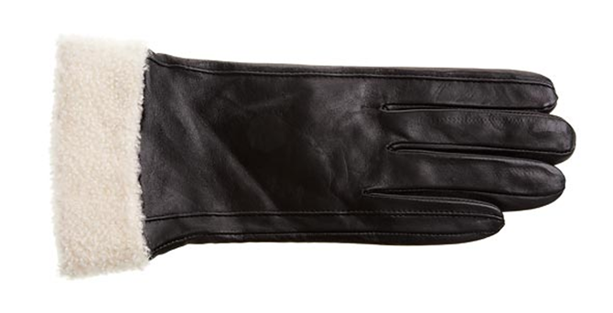
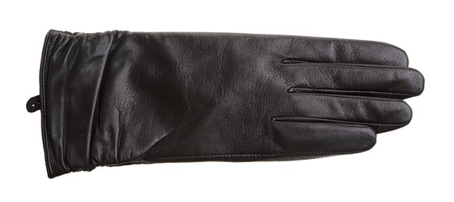
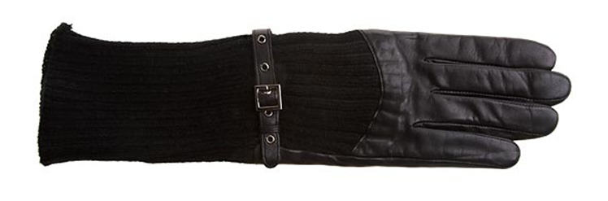
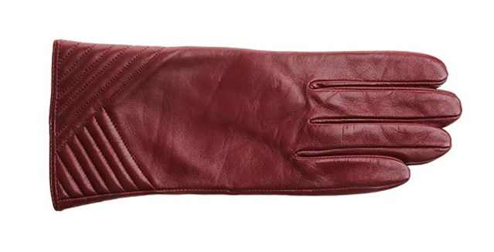
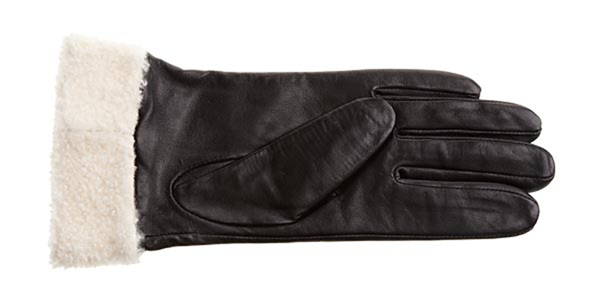
DÁMSKÉ

Slide 7
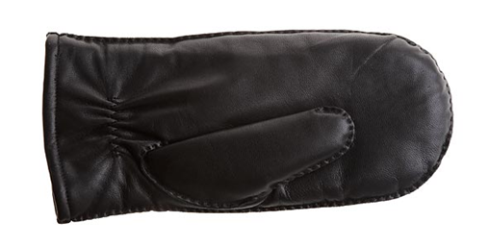
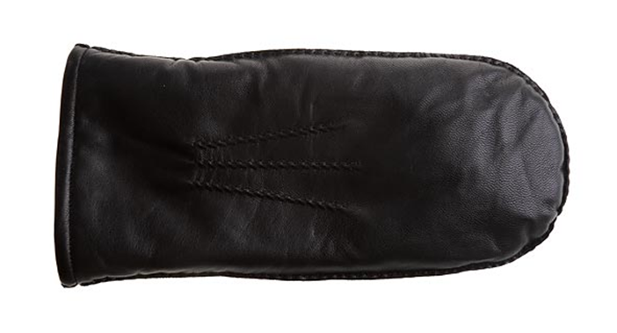
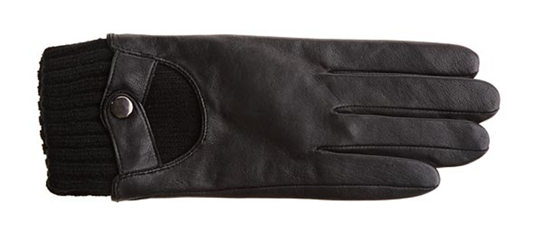
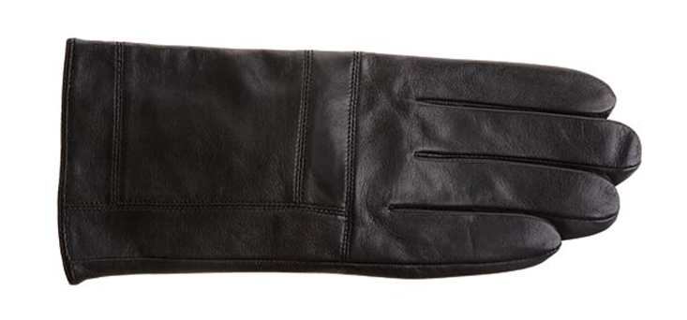
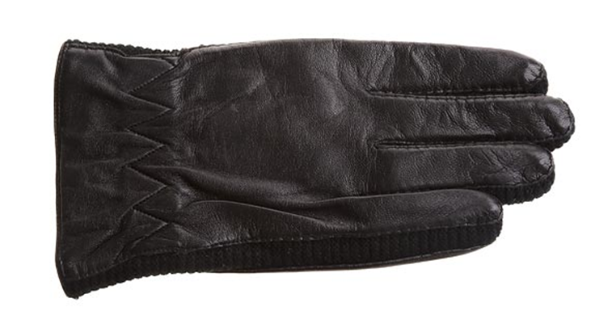
PÁNSKÉ

Slide 8
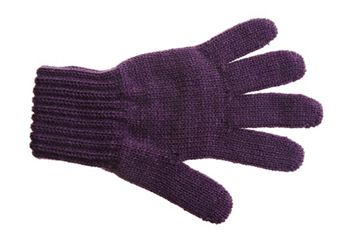
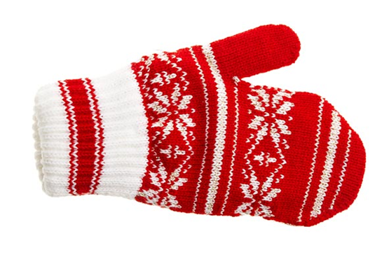
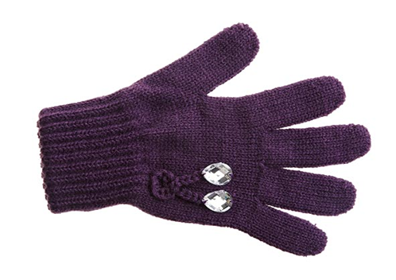
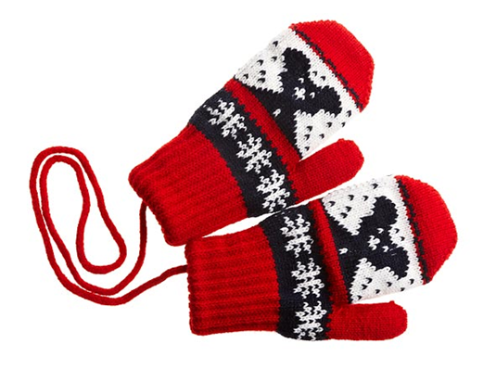
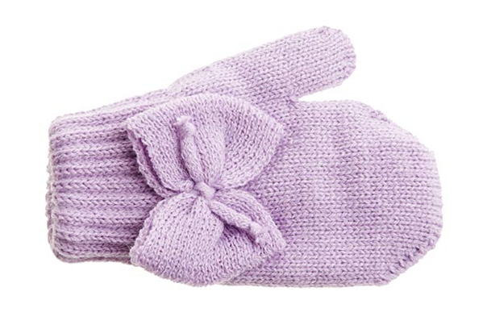
DĚTSKÉ

Slide 9
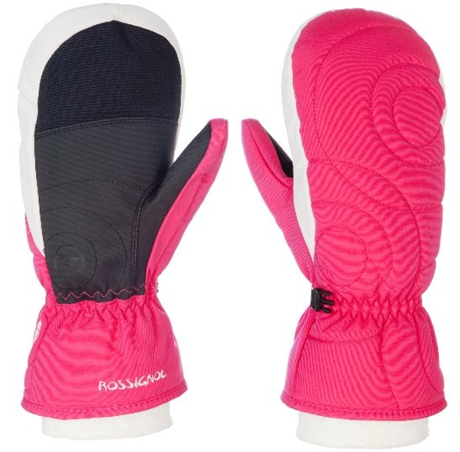
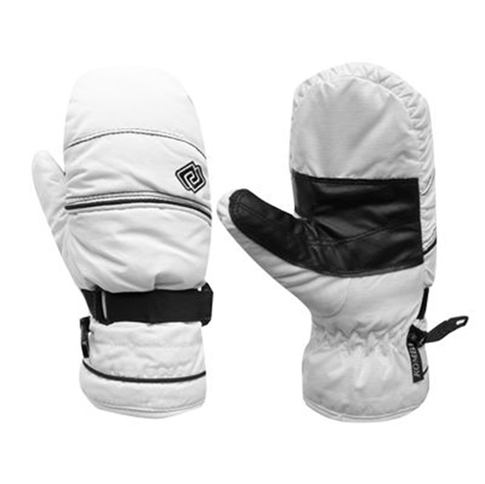
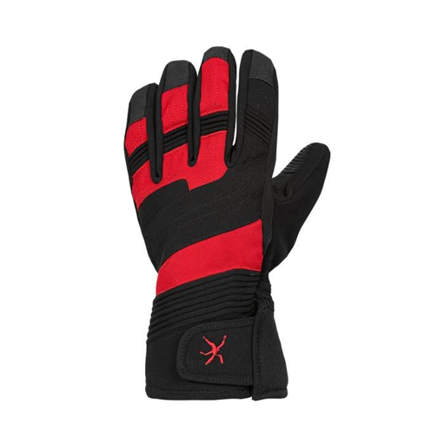
SPORTOVNÍ

Slide 10
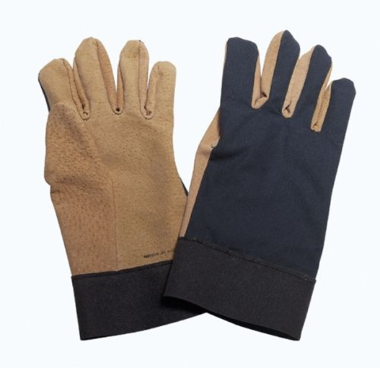
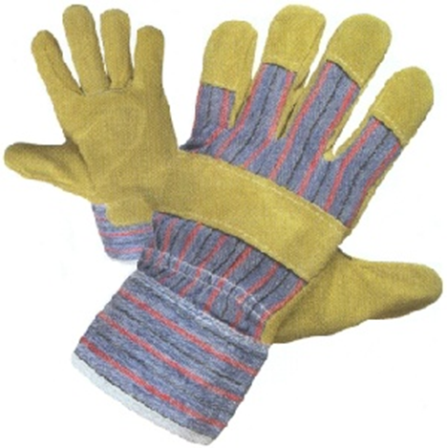
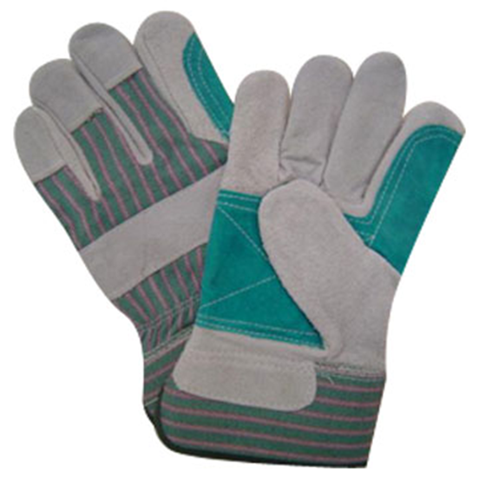
Pracovní

Slide 11
Otázky k opakování
Podle čeho se určuje velikost rukavic?
Z jakých materiálů se rukavice vyrábí?
Jak rozdělujeme rukavice podle použití?

